Slide 1
小议Git
liufuqiang@360.cn
2015年09月10日

Slide 2

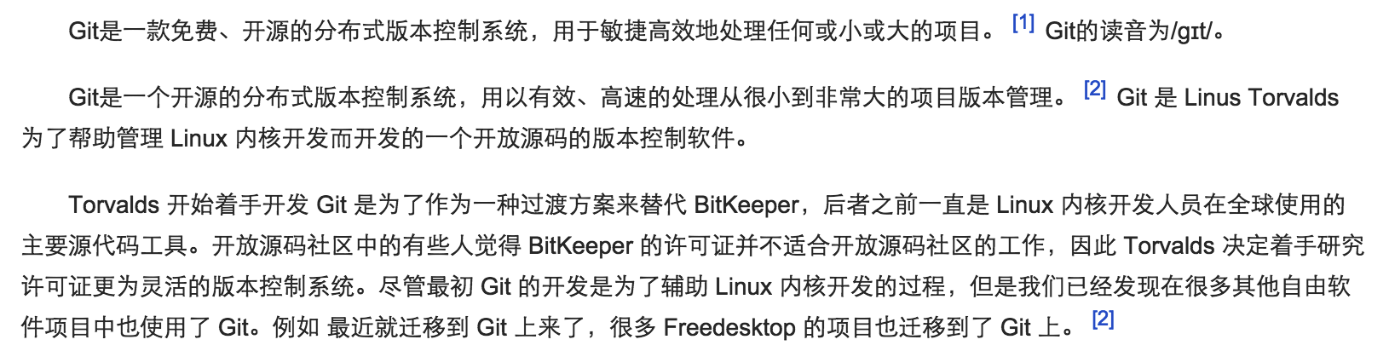
认识git

Slide 3
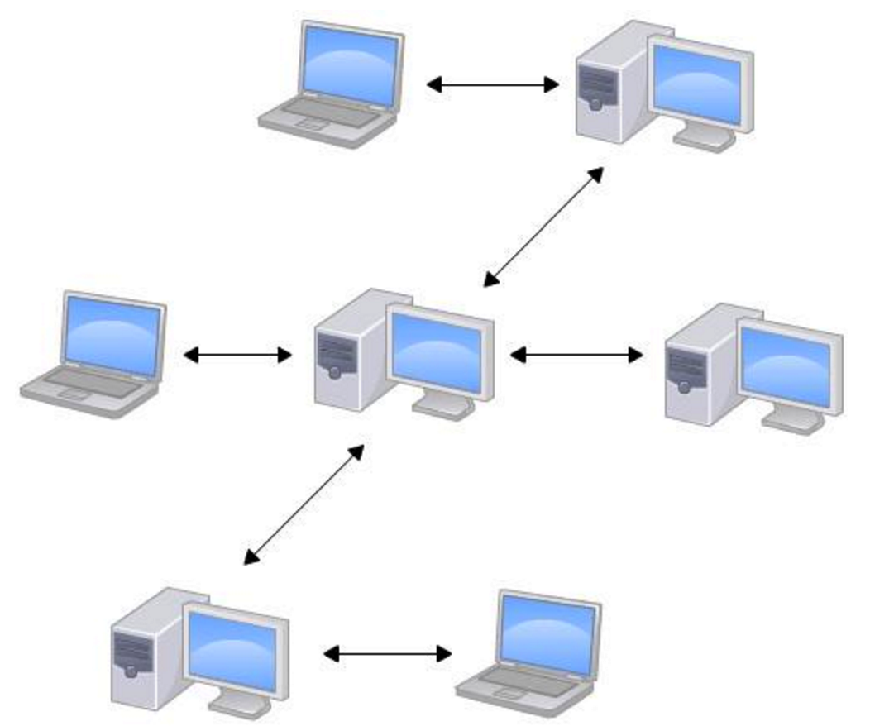
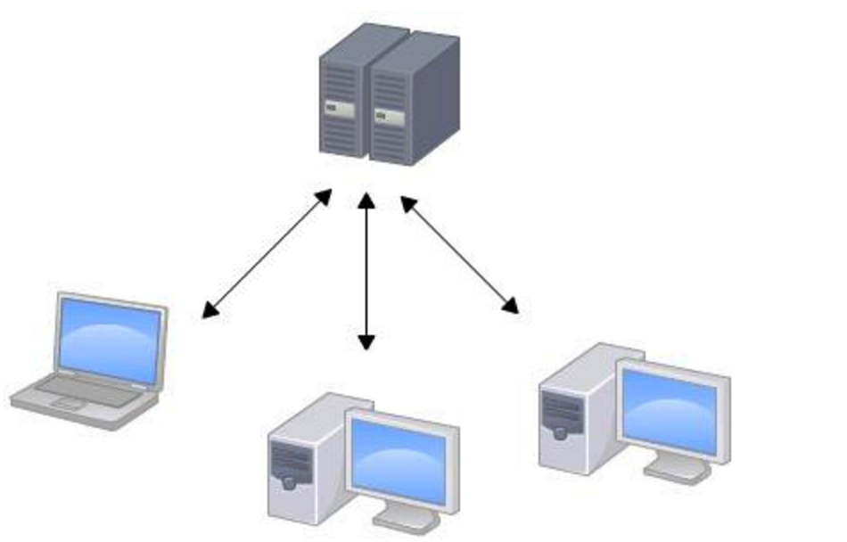
集中式 VS 分布式
Git
CVS、SVN

Slide 4
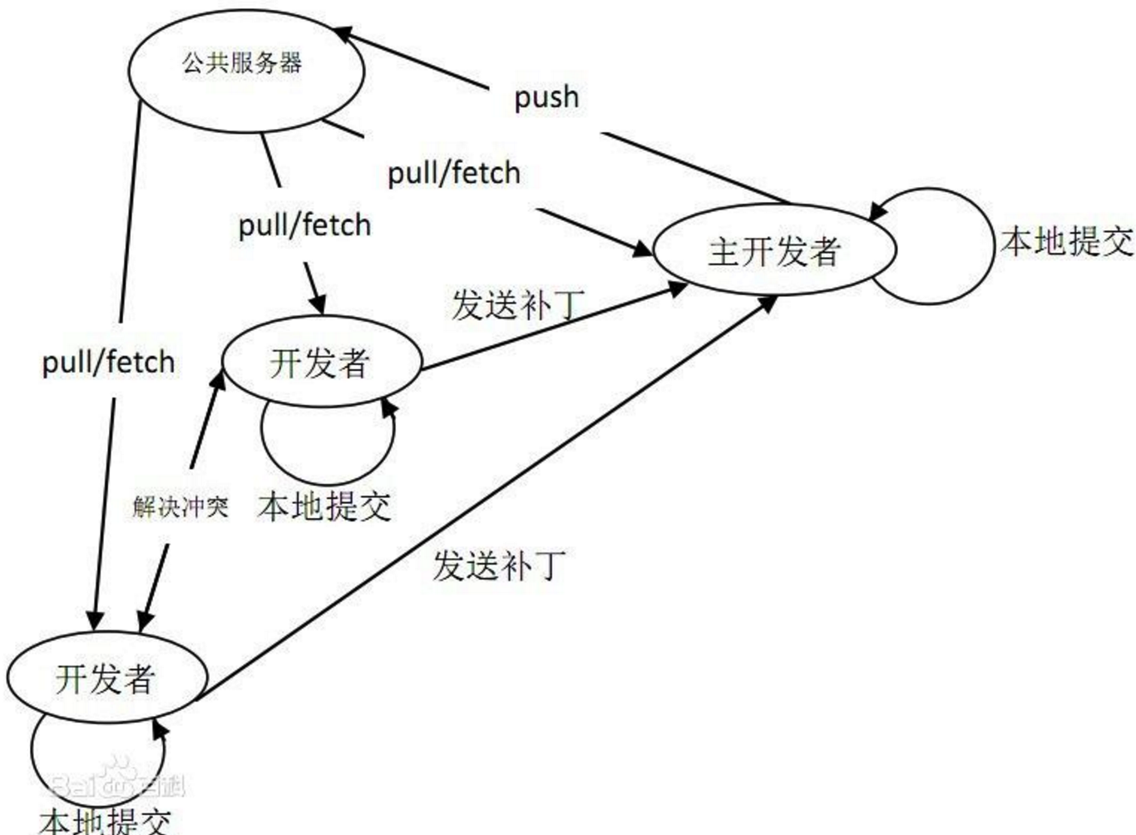
典型流程

Slide 5
安装
apt-get install git ( git-core)
configure && make && make install
brew install git
yum install git

Slide 6
Git对象模型
SHA：40位sha1指纹，代表特定内容的文件
对象 : blob 、tree、commit、tag
“blob”用来存储文件数据,通常是一个文件。
“tree”有点像一个目录,它管理一些“tree”或是 “blob”(就像文件和子目录)一个
“commit”只指向一个“tree”,它用来标记项目某一个特定时间点的状态。它包括一些关于时间点的 元数据,如时间戳、最近一次提交的作者、指向上次提交(commits)的指针等等。
一个“tag”是来标记某一个提交(commit) 的方法。

Slide 7
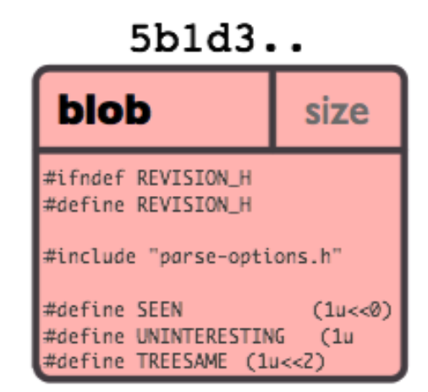
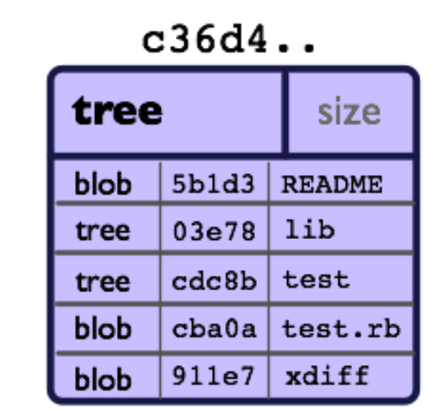
Git对象模型
查看知道id的文件内容 $ git show 6ff87c4664
查看文件的id :$git ls-tree sha1id

Slide 8
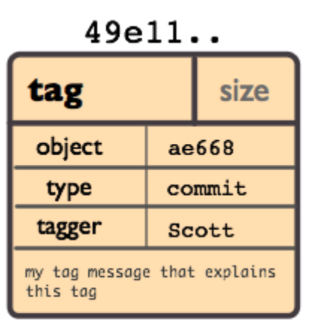
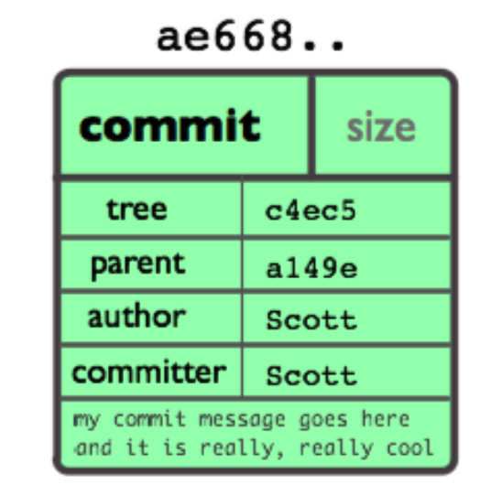
Git对象模型
查看Tag信息：git cat-file tag v0.1
"commit对象"指向一个"tree对象", 并且带有相关的描述信息.
查看一个提交的信息：$git show -s --pretty=raw cd73bc7

Slide 9
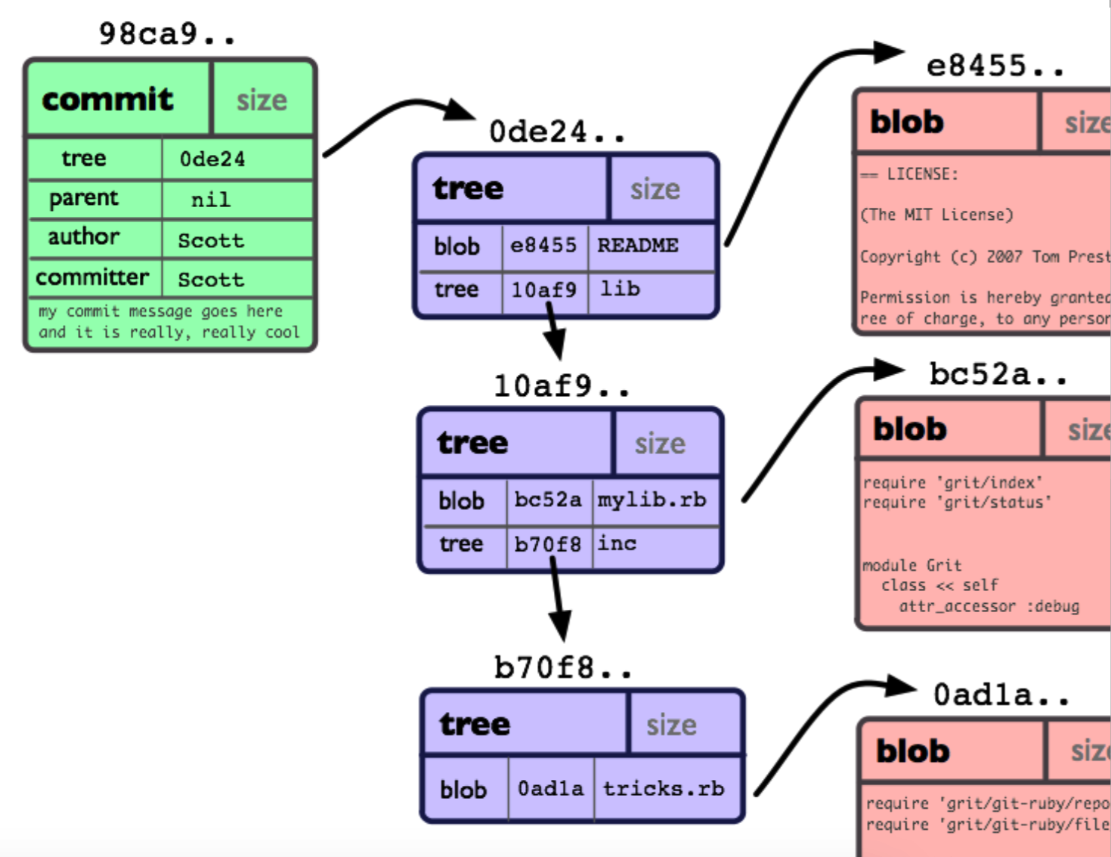
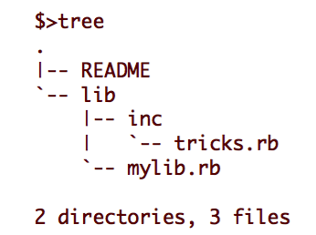
Git对象模型
"commit对象"指向一个"tree对象", 并且带有相关的描述信息.
查看一个提交的信息：$git show -s --pretty=raw cd73bc7

Slide 10
创建版本库(repository)
本地新建:
git init
clone 远程项目
Git clone ssh://user@domain.com/repo.git
添加文件到版本库
Git add file.txt
Git commit –m ‘xxx’ file.txt
或 git commit –a –m ‘xxx’ file.txt

Slide 11
状态查看
Git status
差异对比
Git diff
提交日志查看
Git log

Slide 12
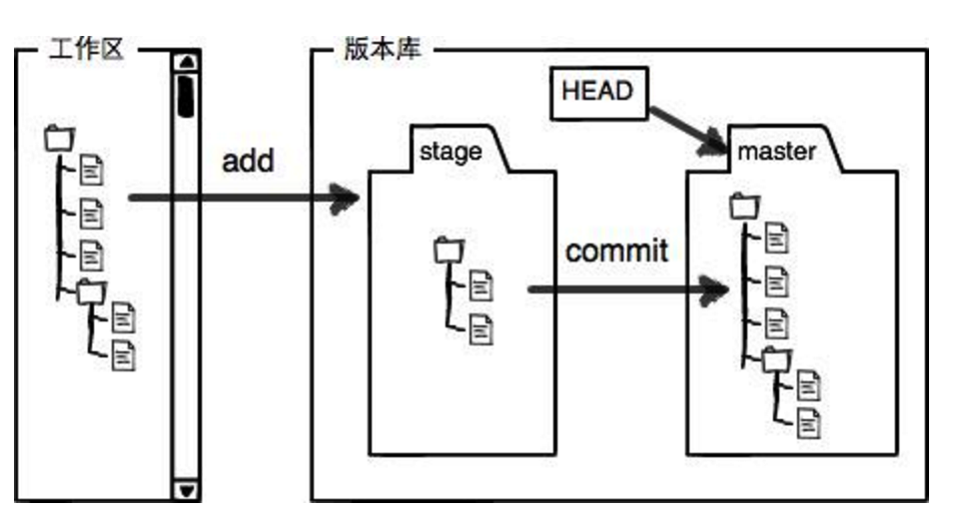
工作区、暂存区

Slide 13
HEAD
指向当前版本（commit），上一个是HEAD^,再上一个是HEAD^^ ,上N（N>2)个是HEAD~N。
版本“穿梭”
Git reset --hard HEAD^
Get reset –hard ad88649
辅助 Git reflog 查看全部log
完全靠HEAD指针的移动，速度快

Slide 14
撤销修改
工作区撤销：Git checkout – file
暂存区撤销：git reset HEAD file
删除文件
删除：Git rm file + git commit –m ‘xx’
本地误删恢复：git checkout -- file

Slide 15
远程代码库 (GitHub)
注册github用户
本地生成SSH KEY,添加到github
ssh-keygen -t rsa -C "youremail@example.com”
Cat ~/.ssh/id_rsa.pub

Slide 16
添加远程库
在github上创建一个repo
在本地关联上远程repo
$ git remote add origin git@github.com:liufuqiang/test.git
推送到远程
$ git push –u origin master (-u 第一次时使用，建立关系）

Slide 17
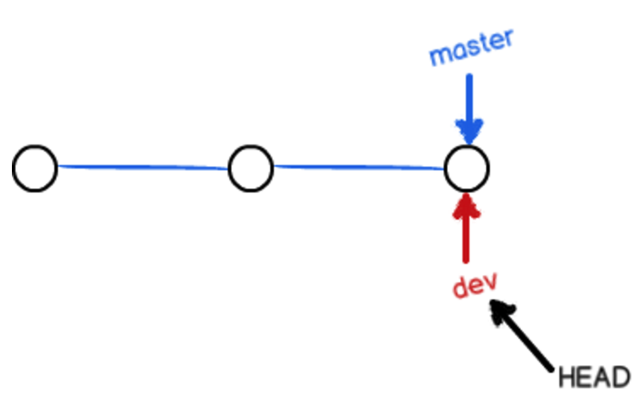
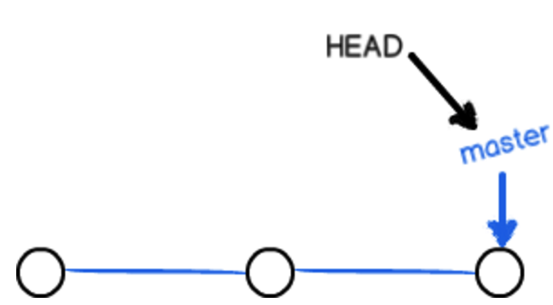
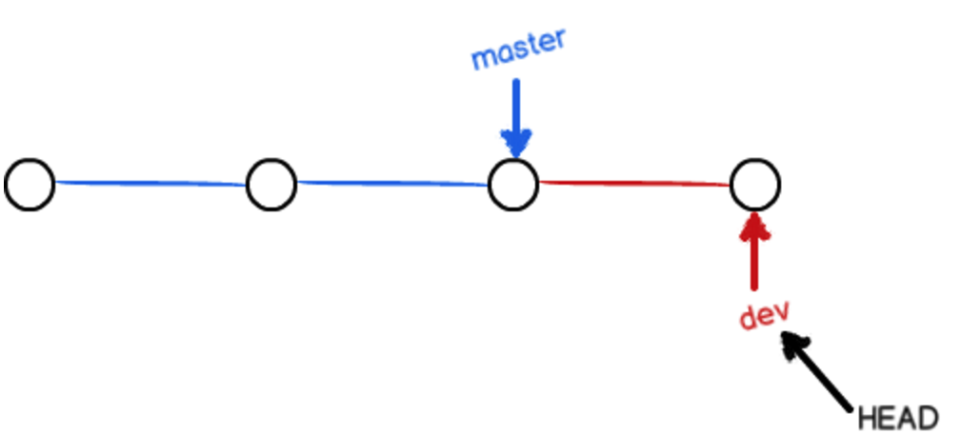
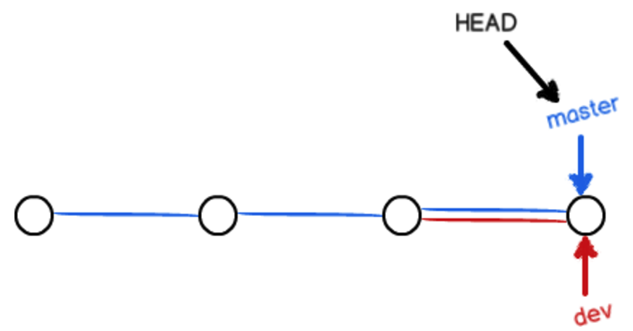
分支

Slide 18
分支
Git鼓励大量使用分支：
查看分支：git branch
创建分支：git branch <name>
切换分支：git checkout <name>
创建+切换分支：git checkout -b <name>
合并某分支到当前分支：git merge <name>
删除分支：git branch -d <name>
删除未合并分支： git branch –D <name>

Slide 19
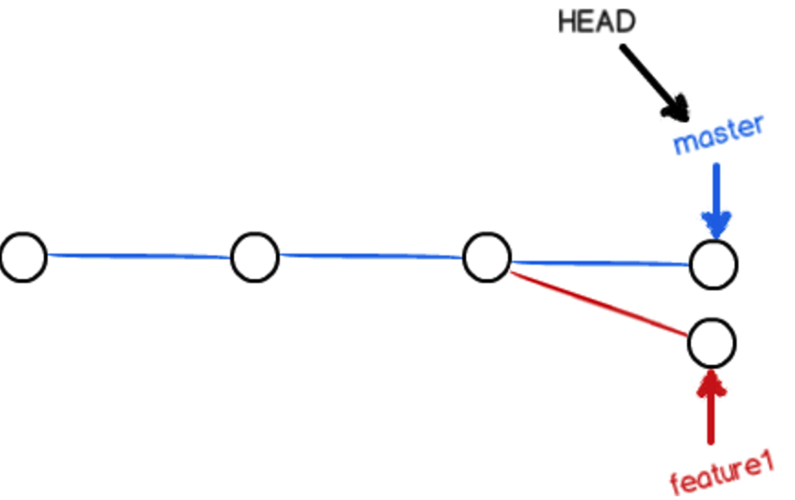
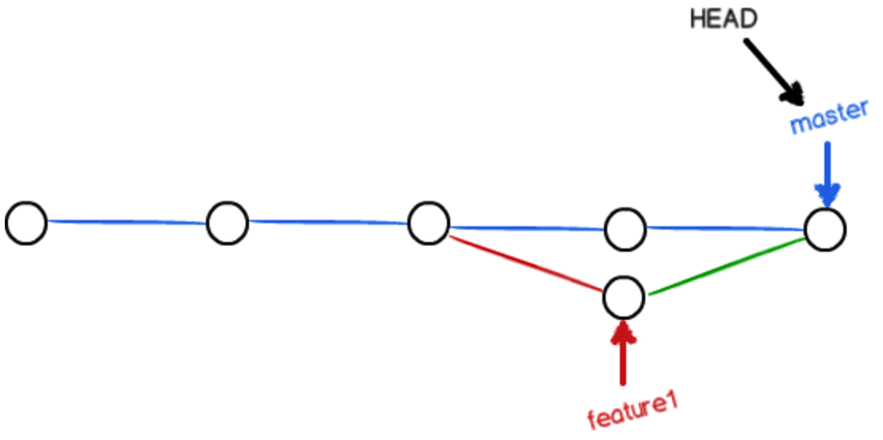
冲突、解决冲突
冲突发生在代码合并时（git merge),要手动解决下冲突，重新提交
Git log –graph查看合并图

Slide 20
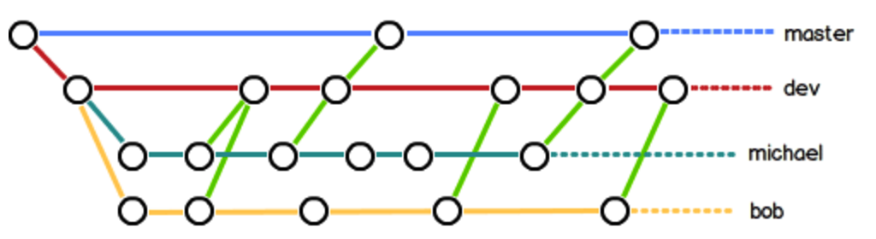
分支管理
Fast Forward模式，删除后丢失信息
--no-ff：禁用ff模式
分支策略

Slide 21
临时保持现场
Git Stash ：可以把当前工作现场“储藏”起来，等以后恢复现场后继续工作
Git stash list:查看列表
Git stash apply 恢复
Git stash drop 删除
或 git stash pop 恢复并自动删除

Slide 22
标签管理(tag)
Git的标签是版本库的快照，但其实它就是指向某个commit的指针（跟分支很像对不对？但是分支可以移动，标签不能移动），所以，创建和删除标签都是瞬间完成的。
创建tag： git tag v1.0 | git tag v1.0 232adb
Tag列表： git tag
Tag信息： git tag show v1.0
带注释tag：git tag -a v0.1 -m "version 0.1 released" 3628164
删除tag：git tag –d v1.0
Push tag： git push origin v1.0 | git push origin –tags
删除远程tag： git tag –d v1.0 + git push orgin ：refs/tags/v1.0

Slide 23
自定义git环境
Cat ~/.gitconfig
.gitignore 忽略文件清单 https://github.com/github/gitignore

Slide 24
参考资料
http://www.liaoxuefeng.com/wiki/0013739516305929606dd18361248578c67b8067c8c017b000 （推荐阅读）

Slide 25
谢 谢 ！
北京朝阳区酒仙桥路6号院2号楼 100015
Building 2, 6 Haoyuan, Jiuxianqiao Road, Chaoyang District,Beijing,P.R.C. 100015
Tel +86 10 5682 2690 Fax +86 10 5682 2000

